Slide 1
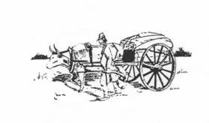
L’Histoire de Selkirk
Deuxième et Quatrième années
Crée par le Regional Heritage Committee 2015

Slide 2
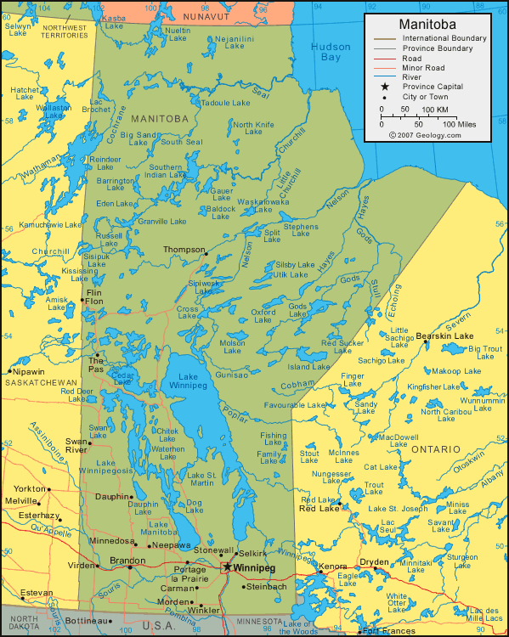
Où est Selkirk?
Selkirk est une ville du Côté ouest de la Rivière Rouge au Manitoba.

Slide 3
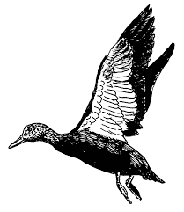
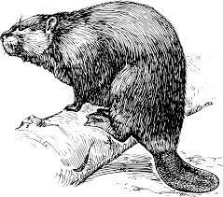
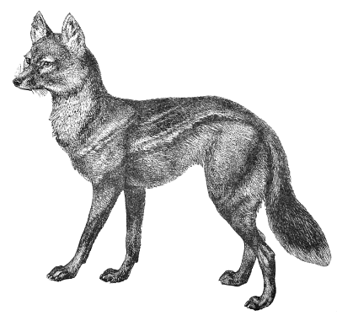
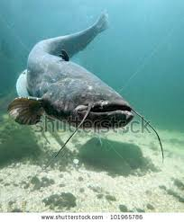
Les Premières Personnes
Les êtres humains ont vécu dans la région de Selkirk depuis au moins 3000 ans.
Ces premières personnes vivaient des ressources naturelles et alors suivaient les animaux, les oiseaux et les poissons selon les saisons d’ année.

Slide 4
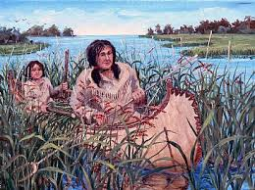
Ces personnes chassaient les bisons et ont fait des échanges avec d’autres groupes du continent.
Ces personnes faisaient la récolte du riz sauvage.
La vie a changé et pour avoir assez à manger ces permières personnes ont commencé à cultiver la terre.
Voila..les ancêtres des Autochtone Cree.

Slide 5
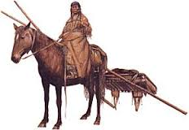
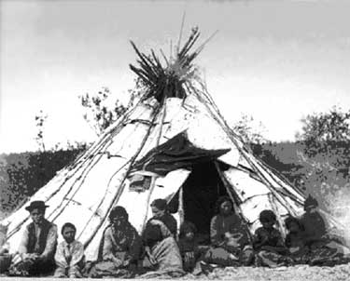
Groupes Autochtone
Assiniboin/e
Cree
Saulteaux (Ojibway)
Métis

Slide 6
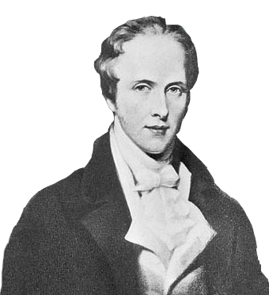
Le Compte de Selkirk
Selkirk était nommé en souvenir d’un Écossais, Thomas Douglas, 5ème Compte de Selkirk.
Le Compte était accordé beaucoup de terre au côté de la Rivière Rouge où il a commencé une colonie en 1813.

Slide 7
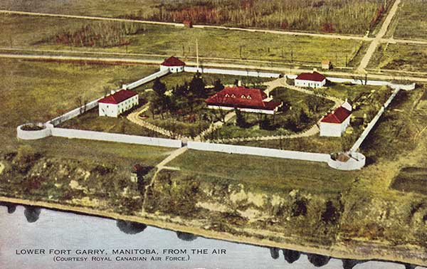
Industrie de la Fourrure
Lower Fort Garry
La Compangnie du Nord-Ouest
La Compagnie de la Baie d’Hudson

Slide 8
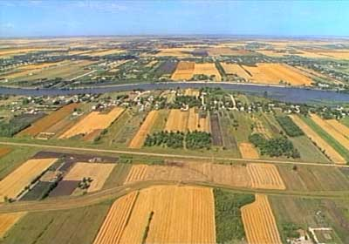
Les Lots de la Rivière

Slide 9
1867
Bonne Fête Canada !

Slide 10
1870
Bonne Fête Manitoba !

Slide 11
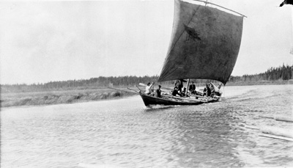
1875 - La Vie dans les environs de Selkirk
Bateau York

Slide 12
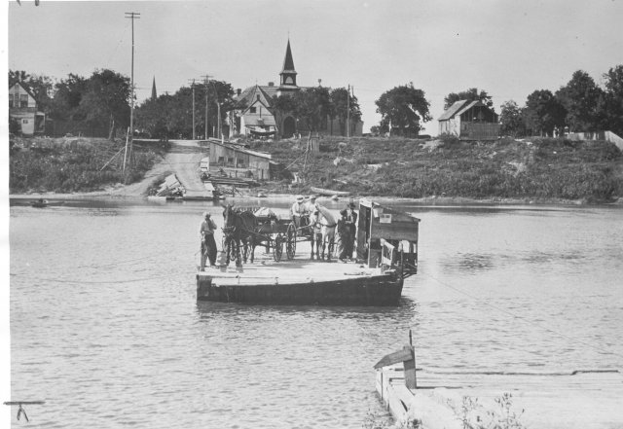
1875
Le Bac de Selkirk
La Colonie grandissait.
On développait des entreprises.
On utilisait un bac pour traverser la rivière.
Beaucoup de gens voyageaient à pied, à cheval et en bateau.

Slide 13
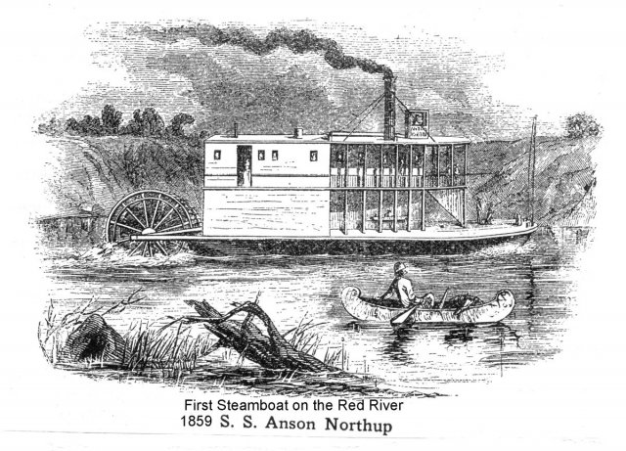
1877
Une ligne de carrosse a débuté entre Selkirk et Winnipeg en 1877.
Les bateaux de rivières transportaient les marchandises des États Unis et de Winnipeg à Selkirk.
Un quai et un entrepôt ont été construits près de la rivière.
1859 Anson Northrup

Slide 14
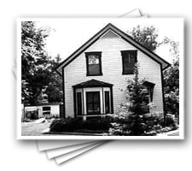
C’est Devenu une Ville
1882 la région est devenue la ville de Selkirk.
Les provisions voyageait facilement par train entre Winnipeg et Selkirk.
Une ligne secondaire du Chemin de Fer Canadian Pacific était construite entre Winnipeg et Selkirk.
Beaucoup de gens sont arrivés à Selkirk. Des nouveaux bâtiments étaient construits.
Cette maison à 109 Pacific Avenue était construite par F.W. Colcleugh entre 1872 et 1874.

Slide 15
Selkirk a Continué à Grandir
Il y avait un secteur avec plusieurs magasins et un journal.
L`Industrie des Bŭcherons était très importante.
Selkirk était un port de pêche.
En1886 on a ouvert le Selkirk Mental Hospital.
Les premiers systèmes d’ électricité et de téléphone ont été installés.
1908 Le premier General Hospital était construit.

Slide 16
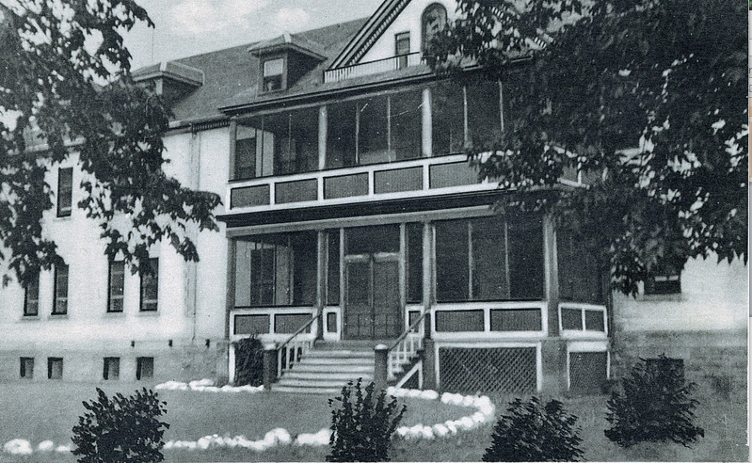
1908 Selkirk General Hospital
http://www.prairie-towns.com/selkirk-images.html

Slide 17
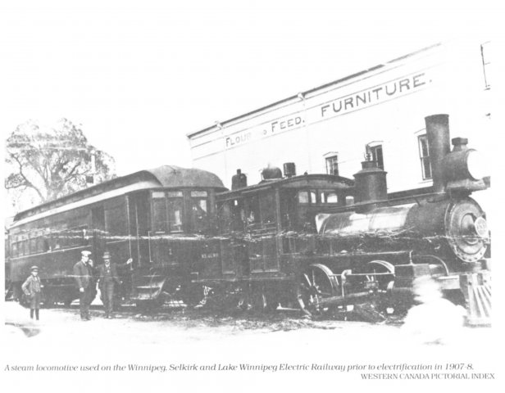
En 1904 un train de voyageurs a fait le service de Winnipeg à Selkirk. C`était impossible de faire demi-tour à Selkirk, alors il fallait faire marche arrière de Selkirk à Winnipeg.

Slide 18
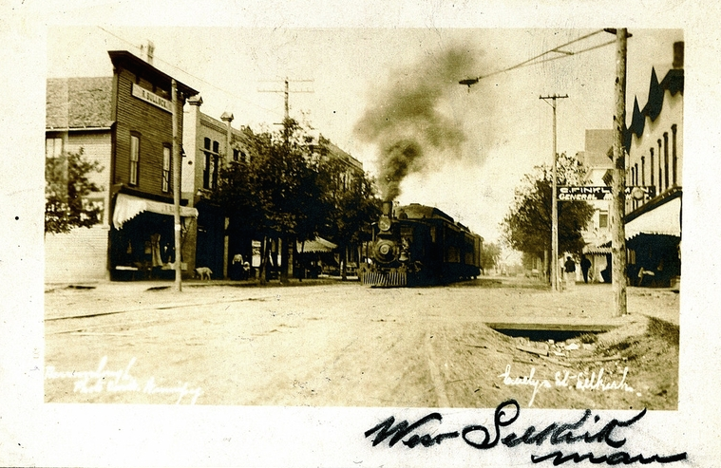
La Rue Main Ouest 1906
http://www.prairie-towns.com/selkirk-images.html

Slide 19
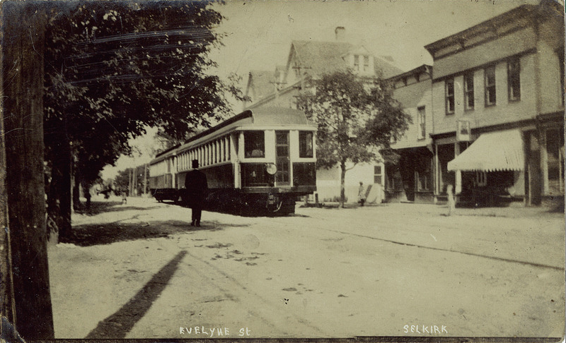
La Rue Eveline 1909
http://www.prairie-towns.com/selkirk-images.html

Slide 20
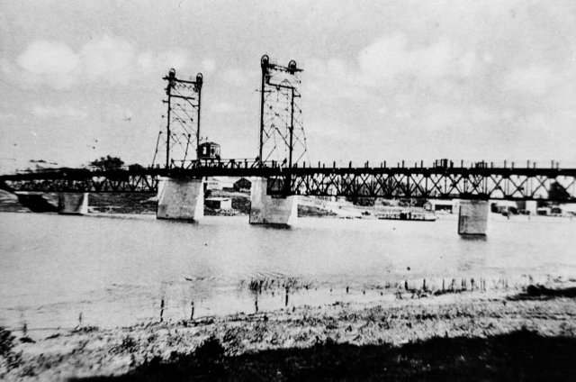
1914 Le Rolling Mill était complété.
1937 Le Pont Selkirk était finalement ouvert.
1942 Un système de collection d`ordure était mis en place.
1948-1951 Des lignes de conduite pour l`eau et l`évacuation des vidanges étaient installées.
Le Pont Selkirk

Slide 21
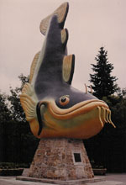
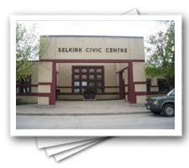
La Ville de Selkirk
Chuck the Channel Catfish
Selkirk est devenu une Grande Ville
Érection en 1986
1998

